Slide 1


Delivery 5
Voorbereiding X-day en Documentatie

Slide 2




Agenda
01
X-Day
02
Documentatie
03
Projectrichting
04
Volgende Sprint
2
2

Slide 3
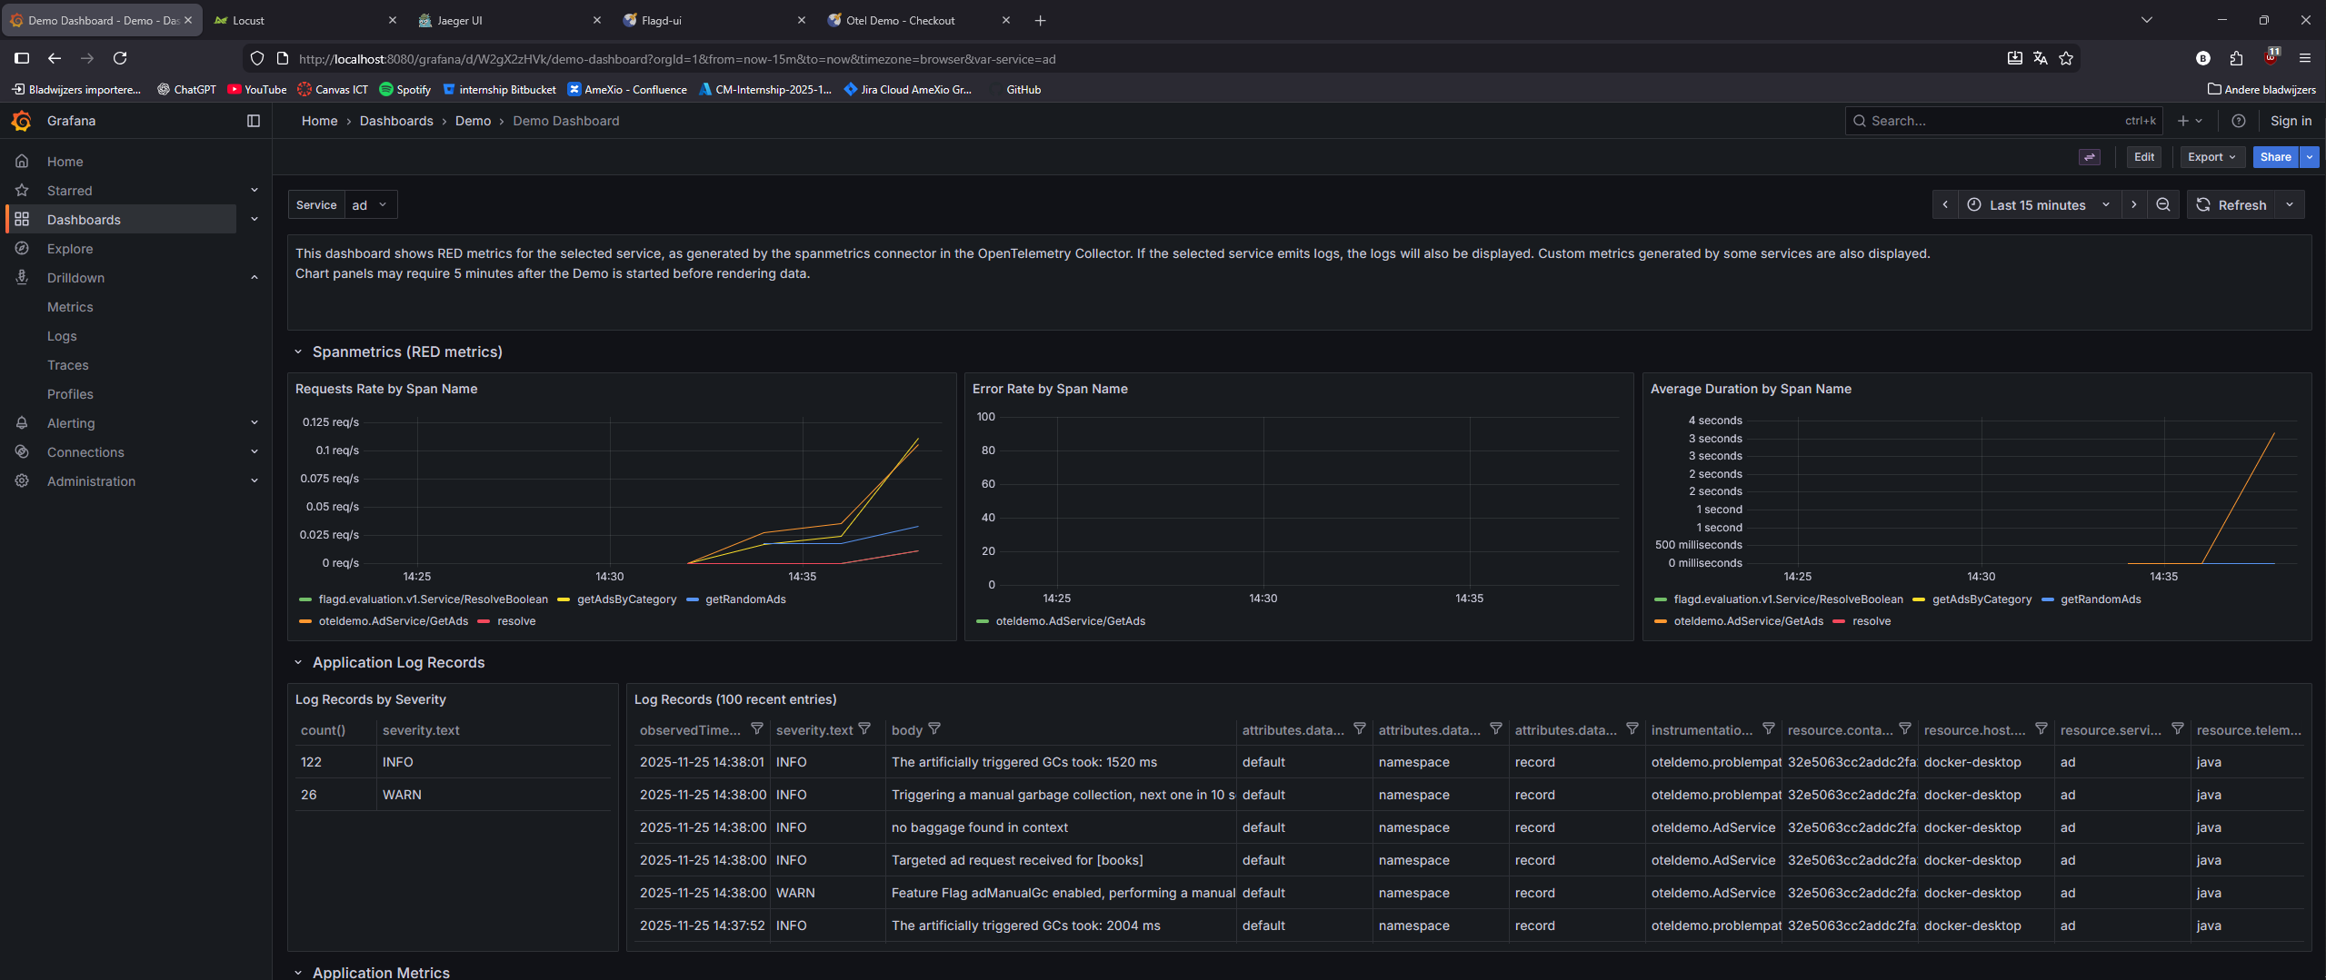
X-Day
01
New monitoring tools with OpenText
02
OpenTelemetry Demo
03
Fluent bit op OTCM
Notes:
Contrib versie
OpenTelemtry heeft 3 verschillende ready to go versies
OTLP: De OTEL versie van OpenTelemetry heeft alleen de functionaliteit om data via het OTLP protocol binnen te krijgen en via het OTLP protocol te verzenden.
CORE: De CORE versie van OpenTelemtry heeft alle mogelijkheden van de OTLP versie, plus een aantal input en output mogelijkheden voor populaire systemen zoals Prometheus en Grafana.
CONTRIB: De CONTRIB versie van OpenTelemtry heeft alle mogelijken input en output mogelijkheden die momenteel beschikbaar zijn voor OpenTelemetry, waaronder ook Fluent bit.
Wel is het aangeraden om voor een productie environment gebruik te maken van de OpenTelemetry collector builder om een instantie te maken met alleen de installaties die nodig zijn voor het project.
Fluent bit connectie
Door middel van de CONTRIB versie van OpenTelemetry heb ik een connectie werkend gekregen tussen Fluent bit en OpenTelemetry waarin de logs bijna volledig correct overgezet worden naar OpenTelemtry
Host metrics
De OpenTelemetry collector kan naast het verwerken en doorsturen van data uit van verschillende tools ook data uit het systeem zelf ophalen door middel van de HostMetrics Input. Dit maakt het mogelijk om data als CPU usage van het systeem te meten.
Nog geen data verwerking
Omdat er momenteel nog een paar kleine foutjes zitten tussen de connectie van Fluent bit naar OpenTelemetry heb ik helaas nog geen tijd gehad om de data te verwerken en filteren in de OpenTelemetry Collector

Slide 4
DEMO
OTCM, OpenTelemetry en Fluent-bit
Notes:
DEMO
In plaats van een demo heb ik op de volgende pagina’s foto’s met beschrijvingen toegevoegd. Mocht je hier vragen over hebben of meer willen zien van mijn POC, kom dan gerust even langs.

Slide 5

Research
01
Technische data verzameling afgerond
02
OTCM implementatie document
03
Voorinformatie en logs
Notes:
Contrib versie
OpenTelemtry heeft 3 verschillende ready to go versies
OTLP: De OTEL versie van OpenTelemetry heeft alleen de functionaliteit om data via het OTLP protocol binnen te krijgen en via het OTLP protocol te verzenden.
CORE: De CORE versie van OpenTelemtry heeft alle mogelijkheden van de OTLP versie, plus een aantal input en output mogelijkheden voor populaire systemen zoals Prometheus en Grafana.
CONTRIB: De CONTRIB versie van OpenTelemtry heeft alle mogelijken input en output mogelijkheden die momenteel beschikbaar zijn voor OpenTelemetry, waaronder ook Fluent bit.
Wel is het aangeraden om voor een productie environment gebruik te maken van de OpenTelemetry collector builder om een instantie te maken met alleen de installaties die nodig zijn voor het project.
Fluent bit connectie
Door middel van de CONTRIB versie van OpenTelemetry heb ik een connectie werkend gekregen tussen Fluent bit en OpenTelemetry waarin de logs bijna volledig correct overgezet worden naar OpenTelemtry
Host metrics
De OpenTelemetry collector kan naast het verwerken en doorsturen van data uit van verschillende tools ook data uit het systeem zelf ophalen door middel van de HostMetrics Input. Dit maakt het mogelijk om data als CPU usage van het systeem te meten.
Nog geen data verwerking
Omdat er momenteel nog een paar kleine foutjes zitten tussen de connectie van Fluent bit naar OpenTelemetry heb ik helaas nog geen tijd gehad om de data te verwerken en filteren in de OpenTelemetry Collector

Slide 6
Projectrichting
01
Verdere Implementatie OTCM
02
Uitwerken pipeline met OTel demo
Gericht op
Logs verwerken | Gebruik van OTel Demo als data-source
Metrics uit logs (en API) ophalen | Pipeline lokaal opzetten
Traces opbouwen uit logs (als mogelijk) | Tooling mogelijkheden uitwerken
Data klaarzetten voor AMI | Alerting, retentie van data, Anomaly detection
Mogelijk niet haalbaar
Opslaan en visualisatie | Implementatie Content Server
Notes:
Contrib versie
OpenTelemtry heeft 3 verschillende ready to go versies
OTLP: De OTEL versie van OpenTelemetry heeft alleen de functionaliteit om data via het OTLP protocol binnen te krijgen en via het OTLP protocol te verzenden.
CORE: De CORE versie van OpenTelemtry heeft alle mogelijkheden van de OTLP versie, plus een aantal input en output mogelijkheden voor populaire systemen zoals Prometheus en Grafana.
CONTRIB: De CONTRIB versie van OpenTelemtry heeft alle mogelijken input en output mogelijkheden die momenteel beschikbaar zijn voor OpenTelemetry, waaronder ook Fluent bit.
Wel is het aangeraden om voor een productie environment gebruik te maken van de OpenTelemetry collector builder om een instantie te maken met alleen de installaties die nodig zijn voor het project.
Fluent bit connectie
Door middel van de CONTRIB versie van OpenTelemetry heb ik een connectie werkend gekregen tussen Fluent bit en OpenTelemetry waarin de logs bijna volledig correct overgezet worden naar OpenTelemtry
Host metrics
De OpenTelemetry collector kan naast het verwerken en doorsturen van data uit van verschillende tools ook data uit het systeem zelf ophalen door middel van de HostMetrics Input. Dit maakt het mogelijk om data als CPU usage van het systeem te meten.
Nog geen data verwerking
Omdat er momenteel nog een paar kleine foutjes zitten tussen de connectie van Fluent bit naar OpenTelemetry heb ik helaas nog geen tijd gehad om de data te verwerken en filteren in de OpenTelemetry Collector

Slide 7
Volgende sprint
Suggestie
01
Verdere Implementatie OTCM
Metrics
Documentatie OTCM
Research
Metrics ophalen uit Logs
Installatie
Configuratie
- Bijstellen
- Metrics uit logs toevoegen
02
Uitwerken pipeline met OTel demo
Pipeline
Documentatie OTCM
Research
Bugs oplossen
Dataprepper implementatie (Alerting, filtering, anomaly)
Installatie
Configuratie
Mogelijkheden Dataprepper
Afronden OTCM implementatie
Notes:
Voorbereiden X-day
Voor de X-day ben ik gevraagd om iets voor te bereiden voor de OpenText Insight - what's new, what’s hot booth.
Ik kan mogelijk tijdelijk Grafana aansluiten op OpenTelemetry om visueel de timings te laten zien.
Ik ben nog in overleg en het idee voor de X-day staat nog niet vast.
Opentelemetry
Ik wil de problemen tussen OpenTelemetry en Fluent bit oplossen.
Ik wil ook de data die binnenkomt in OpenTelemetry verwerken en filteren.
Dataprepper
Ik wil Dataprepper opzetten en configureren zodat deze data kan krijgen van OpenTelemtry.
Verdere configuratie in Dataprepper kan worden gedaan wanneer hier tijd voor over is, anders word dit meegenomen naar de volgende sprint.

Slide 8
Vragen?
Notes:
Vragen kunnen aan mij via teams of op kantoor gesteld worden.

